Slide 1
移动应用开发（8）
Vue生命周期及Vue.js自定义事件与动态组件

Slide 2





目录
content
1
Vue.js实例属性与方法
2
自定义事件
3
组件动态切换
4
Vue生命周期

Slide 3
Vue.js实例属性与方法

Slide 4
Vue.js实例属性方法与事件
Vue实例提供了一些有用的属性与方法，这些属性和方法都以前缀$开头。

Slide 5
Vue实例属性
Vue实例属性总览图：
Vue实例属性
组件树访问
DOM访问
数据访问
$parent
$el
$data
$root
$refs
$options
$children
$refs

Slide 6
Vue实例属性—组件树访问
$parent 用来访问当前组件实例的父实例
$root 用来访问当前组件树的根实例，如果当前组件没有父实例，$root表示当前组件本身。
$children 用来访问当前组件实例的直接子组件实例。数组类型，可通过数组下标分别取各个子组件。
$rels 用来访问使用了ref属性的子组件和元素。

Slide 7
Vue实例属性
DOM访问
$el 用来访问挂载当前组件实例的DOM元素
数据访问
$data 用来访问组件实例观察的数据对象，该对象引用组件实例化时选项中的data属性
$options 用来访问组件实例化时的初始化选项对象
//在data外面定义的属性和方法通过$options可以获取和调用
name: "zs",
age: 12,
haha() {
console.log("haha");
},
created() {
console.log(this.$options.name); // zs
console.log(this.$options.age); //12
this.$options.haha(); // haha
},
</script>
<script>
export default {
name: "Test",
data() {
return {
};
},

Slide 8
Vue实例属性
实例DOM方法
$nextTick() 用来在下次DOM更新循环后执行指定回调函数（后面讲完生命周期有实例）

Slide 9
Vue实例方法—实例Event方法
$on
监听
$emit
Vue实例事件
$once
触发
删除
$off
$on() 方法用来监听实例上的自定义事件。该方法接受两个参数：
event(字符串),该参数可以是一个事件名称
callback(函数)，该回调函数会在执行$emit/$broadcast或$dispatch后触发。
$once()方法用来监听实例上的自定义事件，但只触发一次。参数同上。

Slide 10
Vue实例方法—实例Event方法
$emit()方法用来触发事件。该方法接受两个参数。
event事件名称
args(可选)，传递给监听函数的参数。
$off()方法用来删除事件监听器，该方法接受两个参数，如果没有参数，即删除所有的事件监听器，如果提供两个参数，即删除对应的这个回调函数：
event事件名称
callback(可选，函数)，对应的回调函数。

Slide 11
自定义事件

Slide 12
自定义事件
有时候我们希望触发父组件的某个事件时，可以通知到子组件；触发子组件的某个事件时，可以通知到父组件。 Vue 实例实现了一个自定义事件接口，用于在组件树中通信。这个事件系统独立于原生 DOM 事件，用法也不同。
每个 Vue 实例都是一个事件触发器：
使用 $on() 监听事件；
使用 $emit() 在它上面触发事件；不会冒泡。

Slide 13

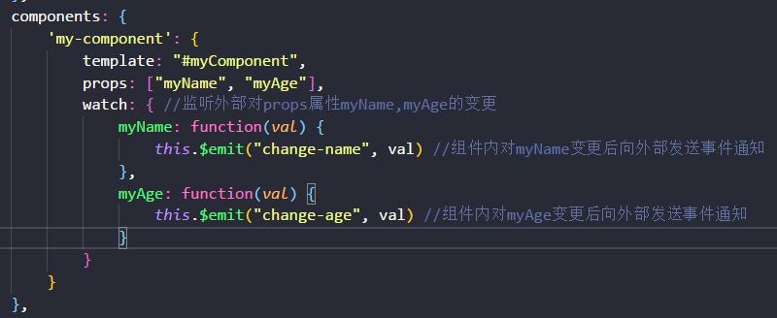
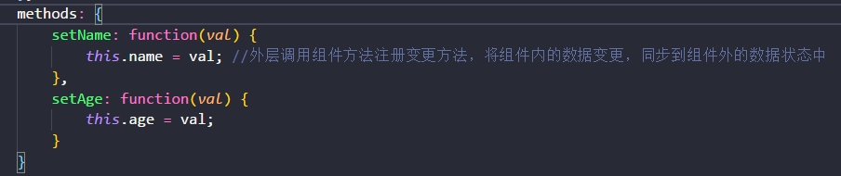
自定义事件

Slide 14
组件动态切换

Slide 15
动态组件
简单的说，就是几个组件放在一个挂载点下，然后根据父组件的某个变量来决定显示哪个，或者都不显示。
动态切换：
在挂载点使用component标签，然后使用v-bind:is="组件名"，会自动去找匹配的组件名，如果没有，则不显示；
改变挂载的组件，只需要修改is指令的值即可。

Slide 16
动态组件Demo
<div id="app">
<button v-on:click="toshow">点击让子组件显示</button>
<component v-bind:is="which_to_show"></component>
</div>
<script>
var vm = new Vue({
el: '#app',
data: {
which_to_show: "first"
},
methods: {
toshow: function () { //切换组件显示
var arr = ["first", "second", "third", ""];
var index = arr.indexOf(this.which_to_show);
if (index < 3) {
this.which_to_show = arr[index + 1];
} else {
this.which_to_show = arr[0];
}
}
},

Slide 17
动态组件Demo
components: { first: { //第一个子组件 template: "<div>这里是子组件1</div>" }, second: { //第二个子组件 template: "<div>这里是子组件2</div>" }, third: { //第三个子组件 template: "<div>这里是子组件3</div>" }, } }); </script>
说明：
点击父组件的按钮，会自动切换显示某一个子组件（根据which_to_show这个变量的值来决定）。

Slide 18
动态组件自动变换
<div id="app"> <component :is="currentView"></component> </div> <script> var vm = new Vue({ el:"#app", data: { currentView: 'component1' }, components:{ component1:{template:"<p>hello1</p>"}, component2:{template:"<p>hello2</p>"}, component3:{template:"<p>hello3</p>"} } }) var i = 1; function tip(){ i = i%3+1; vm.currentView='component'+i; } setInterval(tip,1000); </script>

Slide 19
动态组件自动变换
前面用了个全局变量i,每1秒切换一次组件，这样就可以动态变化内容了。 但是全局变量要少用，可使用闭包改一下写法：
var tip = function(){
var i = 1;
return function(){
i = i%3+1;
vm.currentView='component'+i;
};
}();
setInterval(tip,1000);

Slide 20
keep-alive
简单来说，被切换掉（非当前显示）的组件，是直接被移除了。
在父组件中查看this.$children属性，可以发现，当子组件存在时，该属性的length为1，而子组件不存在时，该属性的length是0（无法获取到子组件）；
假如需要子组件在切换后，依然需要他保留在内存中，避免下次出现的时候重新渲染。那么就应该添加keep-alive标签。
<div id="app">
<button v-on:click="toshow">点击让子组件显示</button>
< keep-alive >
<component v-bind:is="which_to_show" ></component>
</ keep-alive >
</div>
说明： 初始情况下，vm.$children属性中只有一个元素（first组件），点击按钮切换后，vm.$children属性中有两个元素，再次切换后，则有三个元素（三个子组件都保留在内存中）。
之后无论如何切换，将一直保持有三个元素。

Slide 21
transition
Vue 提供了 transition 的封装组件，在下列情形中，可以给任何元素和组件添加 entering/leaving 过渡。
在进入/离开的过渡中，会有 6 个 class 切换。
v-enter：定义进入过渡的开始状态。在元素被插入时生效，在下一个帧移除。
v-enter-active：定义过渡的状态。在元素整个过渡过程中作用，在元素被插入时生效，在 transition/animation 完成之后移除。这个类可以被用来定义过渡的过程时间，延迟和曲线函数。
v-enter-to: 2.1.8版及以上 定义进入过渡的结束状态。在元素被插入一帧后生效 (于此同时 v-enter 被删除)，在 transition/animation 完成之后移除。
v-leave: 定义离开过渡的开始状态。在离开过渡被触发时生效，在下一个帧移除。
v-leave-active：定义过渡的状态。在元素整个过渡过程中作用，在离开过渡被触发后立即生效，在 transition/animation 完成之后移除。这个类可以被用来定义过渡的过程时间，延迟和曲线函数。
v-leave-to: 2.1.8版及以上 定义离开过渡的结束状态。在离开过渡被触发一帧后生效 (于此同时 v-leave 被删除)，在 transition/animation 完成之后移除。

Slide 22
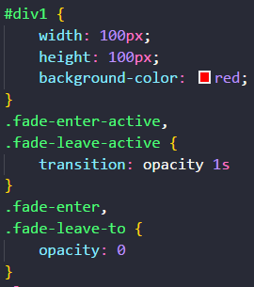
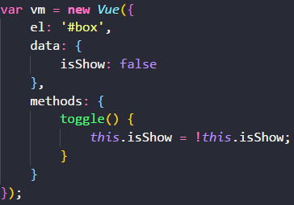
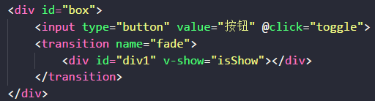

Slide 23
Vue生命周期

Slide 24
Vue生命周期
每个 Vue 实例在被创建之前都要经过一系列的初始化过程。例如，实例需要配置数据观测(data observer)、编译模版、挂载实例到 DOM ，然后在数据变化时更新 DOM 。在这个过程中，实例也会调用一些 生命周期钩子 ，这就给我们提供了执行自定义逻辑的机会。

Slide 25
Vue生命周期
beforeCreate：在实例初始化之后，数据观测(data observer) 和 event/watcher 事件配置之前被调用。
created：实例已经创建完成之后被调用。在这一步，实例已完成以下的配置：数据观测(data observer)，属性和方法的运算， watch/event 事件回调。然而，挂载阶段还没开始，$el 属性目前不可见。 可以在组件的这个期间请求数据，如果是keep-alive组件会被缓存起来，生命周期不会再次触发，如果需要更新数据可以watch当前router变化，如果router是当前组件所在的router则请求数据。
beforeMount：在挂载开始之前被调用：相关的 render 函数首次被调用。
mounted：vm.$el已挂载在文档内，对已有dom节点的操作可以在这期间进行。
beforeUpdate：数据更新时调用，发生在虚拟 DOM 重新渲染和打补丁之前。可以在这个钩子中进一步地更改状态，这不会触发附加的重渲染过程。

Slide 26
Vue生命周期
beforeUpdate：数据更新时调用，发生在虚拟 DOM 重新渲染和打补丁之前。可以在这个钩子中进一步地更改状态，这不会触发附加的重渲染过程。
updated:由于数据更改导致的虚拟 DOM 重新渲染和打补丁，在这之后会调用该钩子。当这个钩子被调用时，组件 DOM 已经更新，所以你现在可以执行依赖于 DOM 的操作。然而在大多数情况下，你应该避免在此期间更改状态，因为这可能会导致更新无限循环。
dctivated:keep-alive 组件激活时调用。
deactivated:keep-alive 组件停用时调用。
beforeDestroy:实例销毁之前调用。在这一步，实例仍然完全可用。
destroyed:Vue 实例销毁后调用。调用后，Vue 实例指示的所有东西都会解绑定，所有的事件监听器会被移除，所有的子实例也会被销毁。

Slide 27
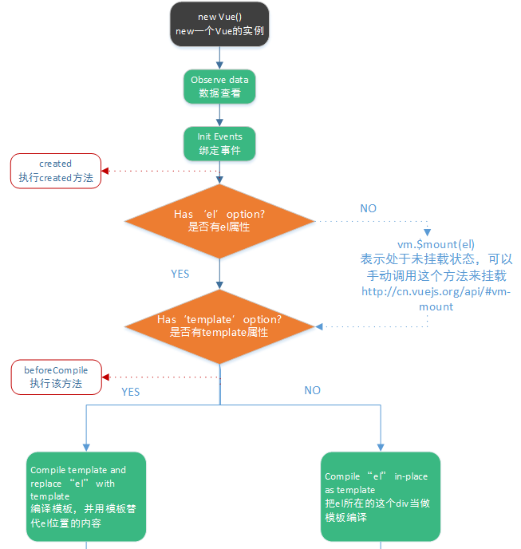

Slide 28
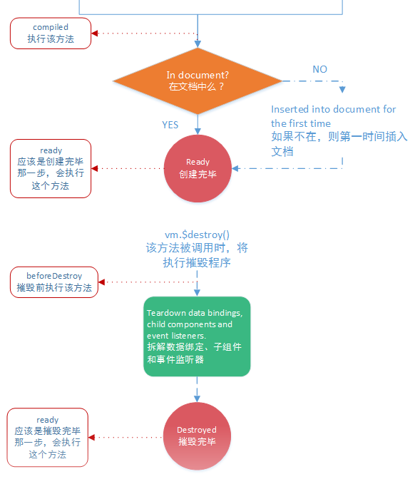

Slide 29
Vue生命周期
<div id="app"><input type="text" v-model="msg"><br/> {{msg}}</div>
<script>
var vm = new Vue({
// el: '#box',
data: {msg: 'welcome'},
created: function() {
console.log('实例已经创建,msg变量还未渲染到模板')
},
mounted: function() {
console.log('已经挂载到模板上:msg变量渲染到模板')
},
updated: function() {console.log('实例更新啦')},
destroyed: function() {console.log('销毁啦')}
});
vm.$mount("#app");
</script>

Slide 30
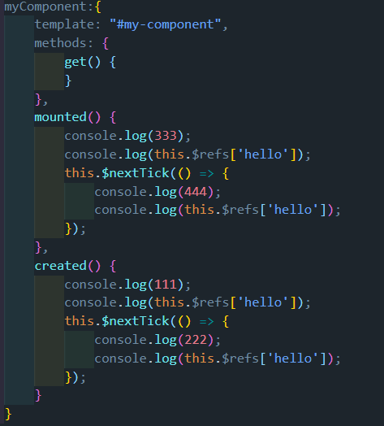
Vue生命周期
$nextTick() 用来在下次DOM更新循环后执行指定回调函数

